Slide 1
Zubný kaz, parodontitída Vrodené defekty mäkkých a tvrdých tkanív ÚD

Slide 2
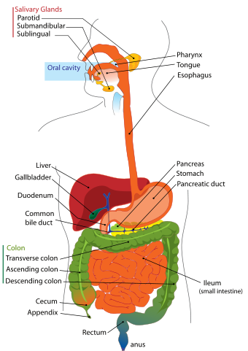
GIT diseases

Slide 3
Oral cavity

Slide 4
Oral cavity
two different kinds of presented diseases:
1. cause and symptoms of diseases are presented only in oral cavity
2. systemic disease
symptoms in oral cavity are only a part of presented symptoms

Slide 5
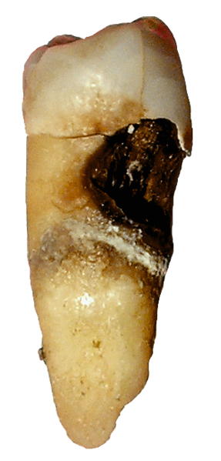
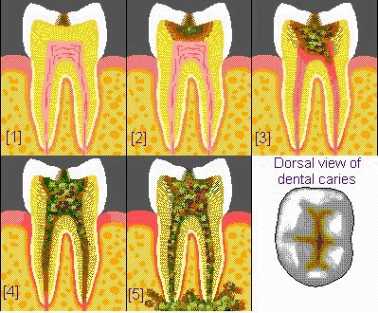
Dental caries
tooth decay, cavity
damage of the heard tooth structure (enamel, dentin, cementum)
Cause
bacteria: Streptococus muttant, Lactobacillus...
Risk factors
sugar: saccharine, starch, glucose, fructose – converted by bacterias into lactic acid
Bacteria + acid + food debris + saliva → plaque → mineralization into tartar
Signs, symptoms and consequences
pain, infection, loss of tooth

Slide 6
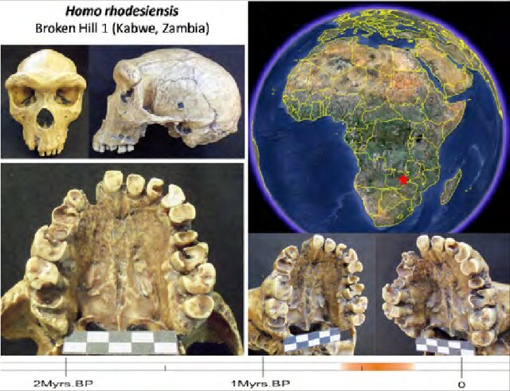
Zubný kaz
Deštrukcia tvrdých zubných tkanív (skloviny, dentínu) spôsobená bakteriálnym metabolizmom cukrov
• Význam pre stomatológiu:
- bolesť a citlivosť zubov
- riziko zápalu pulpy
- vplyv na estetiku a funkciu zhryzu
The unquestionable oldest evidence of caries comes from a fossil found in 1921 in Broken Hill,Northern Rhodesia (Zambia) during the exploration of a zinc mine. The specimen denominatedBroken Hill 1, a Homo rhodesiensis cranium (African version of the Homo heidelberguensis 650,000-160,000 BP) shows extensive dental caries and coronal destruction. (PDF) Caries Through Time: An Anthropological Overview. Available from: https://www.researchgate.net/publication/221928541_Caries_Through_Time_An_Anthropological_Overview [accessed Sep 05 2025].

Slide 7
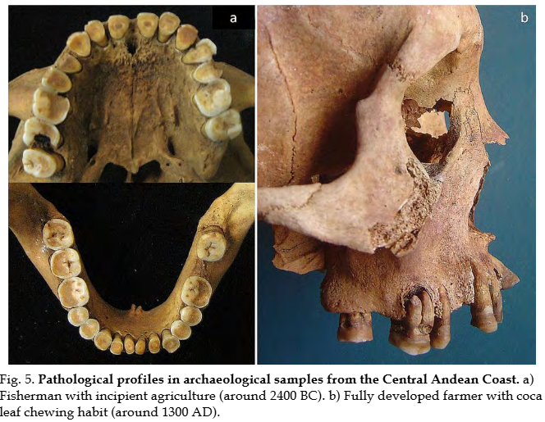
Then, the new challenge of oral paleopathology is to determine the impact of farming ofdifferent kinds of crops in different parts of the world by the observation of caries depth andlocation patterns associated with different diet s (PDF) Caries Through Time: An Anthropological Overview. Available from: https://www.researchgate.net/publication/221928541_Caries_Through_Time_An_Anthropological_Overview [accessed Sep 05 2025].

Slide 8
Zubný kaz - etiopatogenéza
Primárni pôvodcovia: Streptococcus mutans, Lactobacillus spp.
Mechanizmus:
- Baktérie fermentujú cukry → tvorba kyselín
- Kyseliny demineralizujú sklovinu
Podpora kazivosti: nedostatočná hygiena, vysoký príjem sacharidov
Genetické faktory: odolnosť zubnej skloviny
Zložky slín: pH, minerály, ochranné proteíny
Štruktúra zubu: hrúbka skloviny, hlboké fisúry

Slide 9
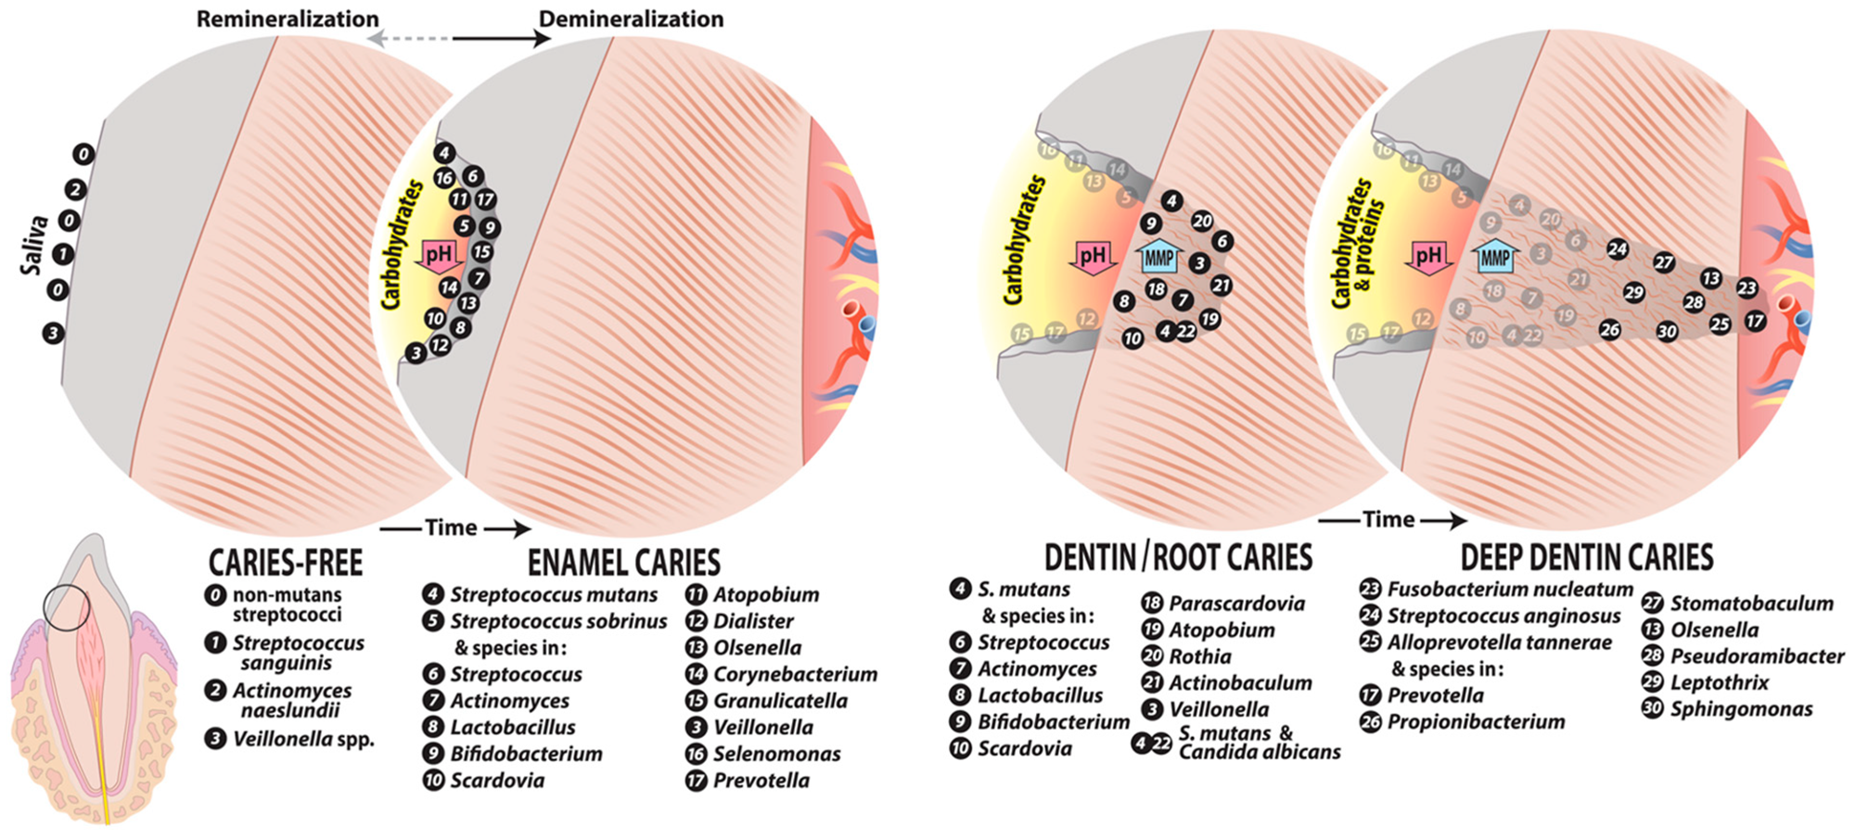
https://www.mdpi.com/2076-2607/12/1/121

Slide 10
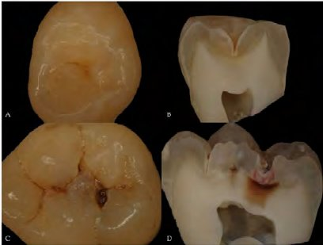
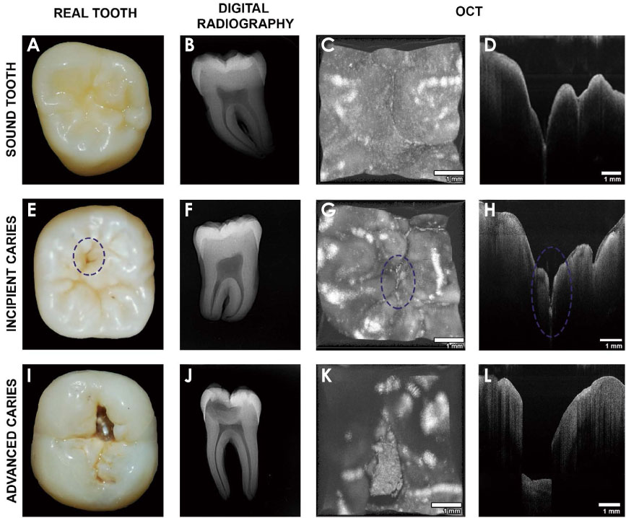
Zubný kaz - príznaky
https://www.researchgate.net/publication/221928546_Traditional_and_Novel_Caries_Detection_Methods/figures?lo=1
Viditeľné zmeny: hnedé alebo čierne škvrny, defekty skloviny
Citlivosť na sladké, studené alebo teplé podnety
Pokročilý kaz: bolesť, zápal pulpárneho tkaniva
Clinical, radiographic, 2-dimensional cross-sectional scans and 3-dimensional volumetric optical coherence tomographic (OCT) images of samples. Row A–D shows the clinical appearance of the sound tooth (A), digital radiography (B), volumetric OCT (C), and OCT cross-sectional view. Row E-H shows the equivalent results for the tooth with incipient caries, wherein the regions of interest are indicated by a dashed circle, depicting the clinical appearance (E), digital radiography (F), volumetric OCT (G), and OCT cross-sectional view (H). Similarly, row I–L shows the results for advanced caries; the clinical appearance is seen in (I), digital radiography in (J), volumetric OCT in (K), and the OCT cross-sectional view in (L)
https://isdent.org/DOIx.php?id=10.5624/isd.20200259

Slide 11
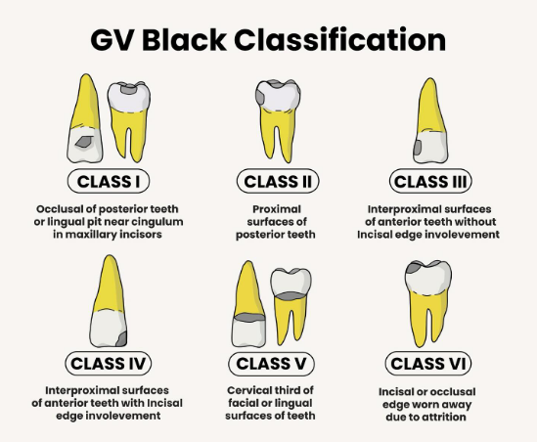
Zubný kaz – klasifikácia podľa lokalizácie
• Korunová časť: kaz na sklovine, kaz na dentíne
• Fisúry a brázdy: kaz na okluzálnych plochách
• Interproximálne oblasti: medzi zubami
1. Class I: - Location:Pits and fissures of the occlusal surfaces of molars and premolars, as well as the buccal or lingual pits of molars and the lingual pits of maxillary incisors. 2. Class II: - Location:Proximal (mesial or distal) surfaces of posterior teeth (premolars and molars). 3. Class III: - Location:Proximal (mesial or distal) surfaces of anterior teeth (incisors and canines) that do not involve the incisal edge. 4. Class IV: - Location:Proximal (mesial or distal) surfaces of anterior teeth that involve the incisal edge. 5. Class V: - Location: Gingival third (the area near the gum line) of the facial or lingual surfaces of both anterior and posterior teeth. 6. Class VI: - Location: Incisal edges of anterior teeth or the cusp tips of posterior teeth.
https://www.instagram.com/p/C9l9awfyl7U/

Slide 12
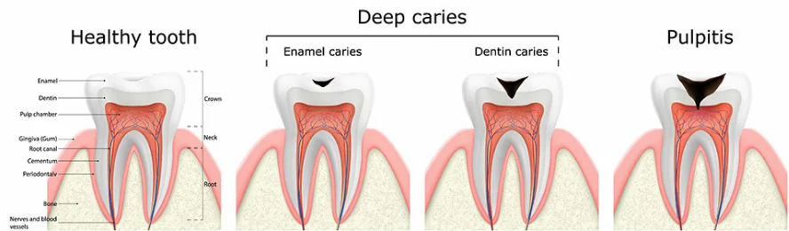
Zubný kaz – klasifikácia podľa závažnosti
•Mierny: poškodenie skloviny
• Stredný: poškodenie dentínu
• Ťažký: postihnutie pulpárneho tkaniva
https://curaprox.us/blog/post/caries-treatment-and-prevention?srsltid=AfmBOopljtSjCxBQw7Ert9SFd1Hm-VTMRdroCgE9zzQszKJWfu3hdnQM

Slide 13
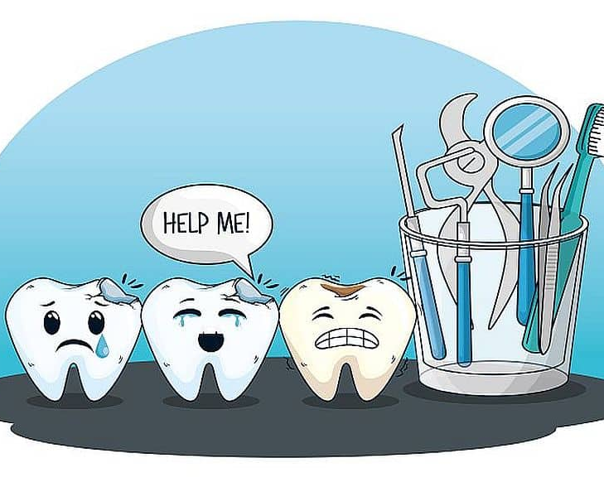
Zubný kaz
• Zubný kaz je multifaktoriálne ochorenie s vysokou prevalenciou
• Prevencia: hygiena, strava, fluoridácia
• Včasné rozpoznanie klinických príznakov zabraňuje progresii
https://southairdriesmiles.ca/dental-cavities-formation-and-prevention/

Slide 14
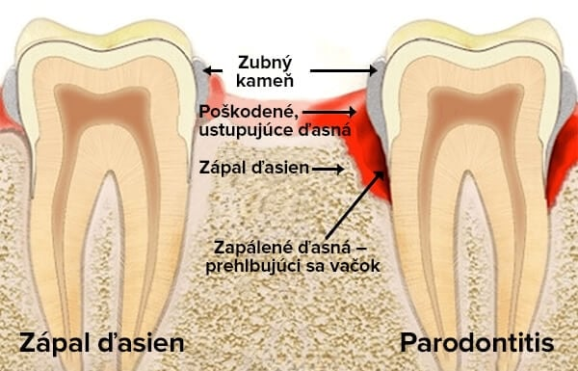
Parodontitída
Chronické zápalové ochorenie parodontu → deštrukcia podporných tkanív zubov
Môže viesť k pohyblivosti a strate zubov
Postihuje 20–50 % dospelých, závisí od závažnosti
Riziko stúpa s vekom, fajčením a systémovými ochoreniami (napr. diabetes)
https://www.listerine.sk/zdravie-%C3%BAstnej-dutiny/%C4%8Fasn%C3%A1/parodont%C3%B3za

Slide 15
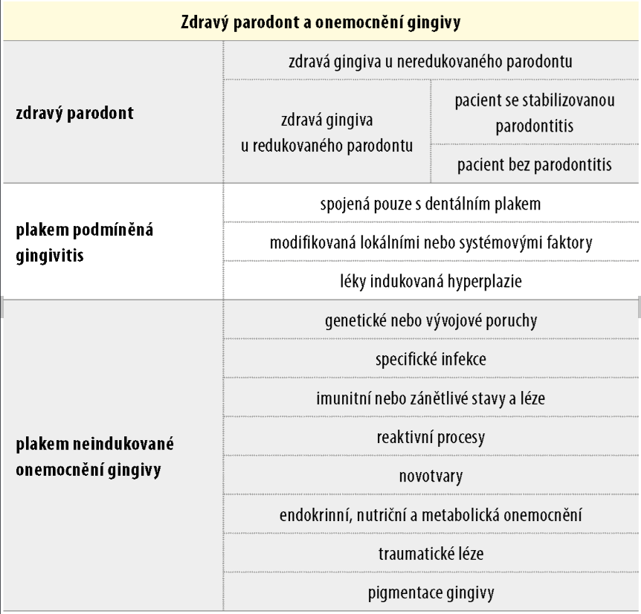
Parodontitída - etiopatogenéza
Primárny faktor: bakteriálny plak (Porphyromonas gingivalis, Tannerella forsythia, Treponema denticola)
Hostiteľská odpoveď: zápal → deštrukcia tkanív
Modifikujúce faktory: genetika, fajčenie, systémové ochorenia, stres
https://www.lks-casopis.cz/clanek/nova-klasifikace-parodontalnich-a-periimplantatovych-onemocneni/

Slide 16
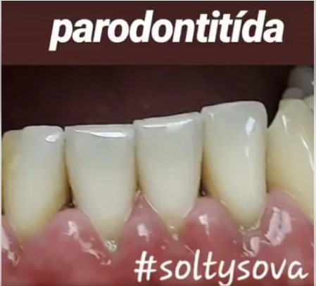
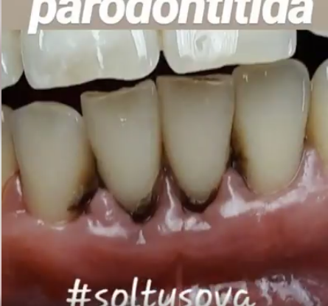
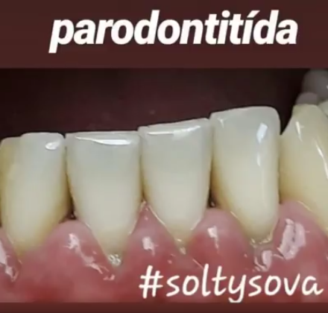
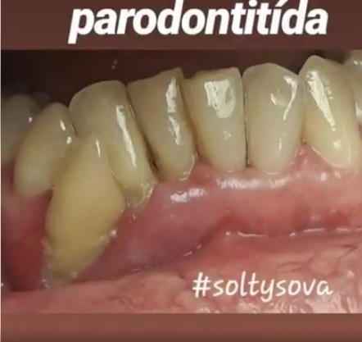
Parodontitída – klinické príznaky
Gingiválna hyperémia a edém
Krvácanie pri sondáži
Parodontálne vrecká
Retrakcia gingívy
Pohyblivosť zubov
Zápach z úst a hnisavé výpotky
https://www.facebook.com/bielenie/videos/nelie%C4%8Den%C3%A1-parodontit%C3%ADda-paradent%C3%B3zapr%C3%ADznaky-%C4%8Dasto-pacienti-podce%C5%88uj%C3%BA-tro%C5%A1ka-zubn/622637774831117/

Slide 17
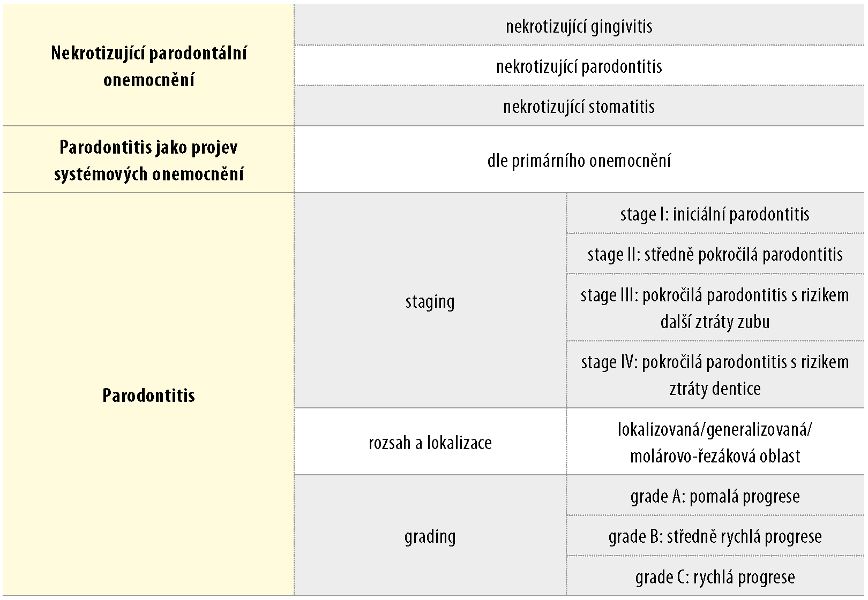
Klasifikácia (2023 – AAP/EFP)
Štádium parodontitídy:
- I: mierna deštrukcia
- II: stredná deštrukcia
- III: ťažká, riziko straty zubu
- IV: veľmi ťažká, komplexná rehabilitácia
Rozsah postihnutia:
- Lokálna (<30 % zubov)
- Generalizovaná (≥30 % zubov)
https://www.lks-casopis.cz/clanek/nova-klasifikace-parodontalnich-a-periimplantatovych-onemocneni/

Slide 18
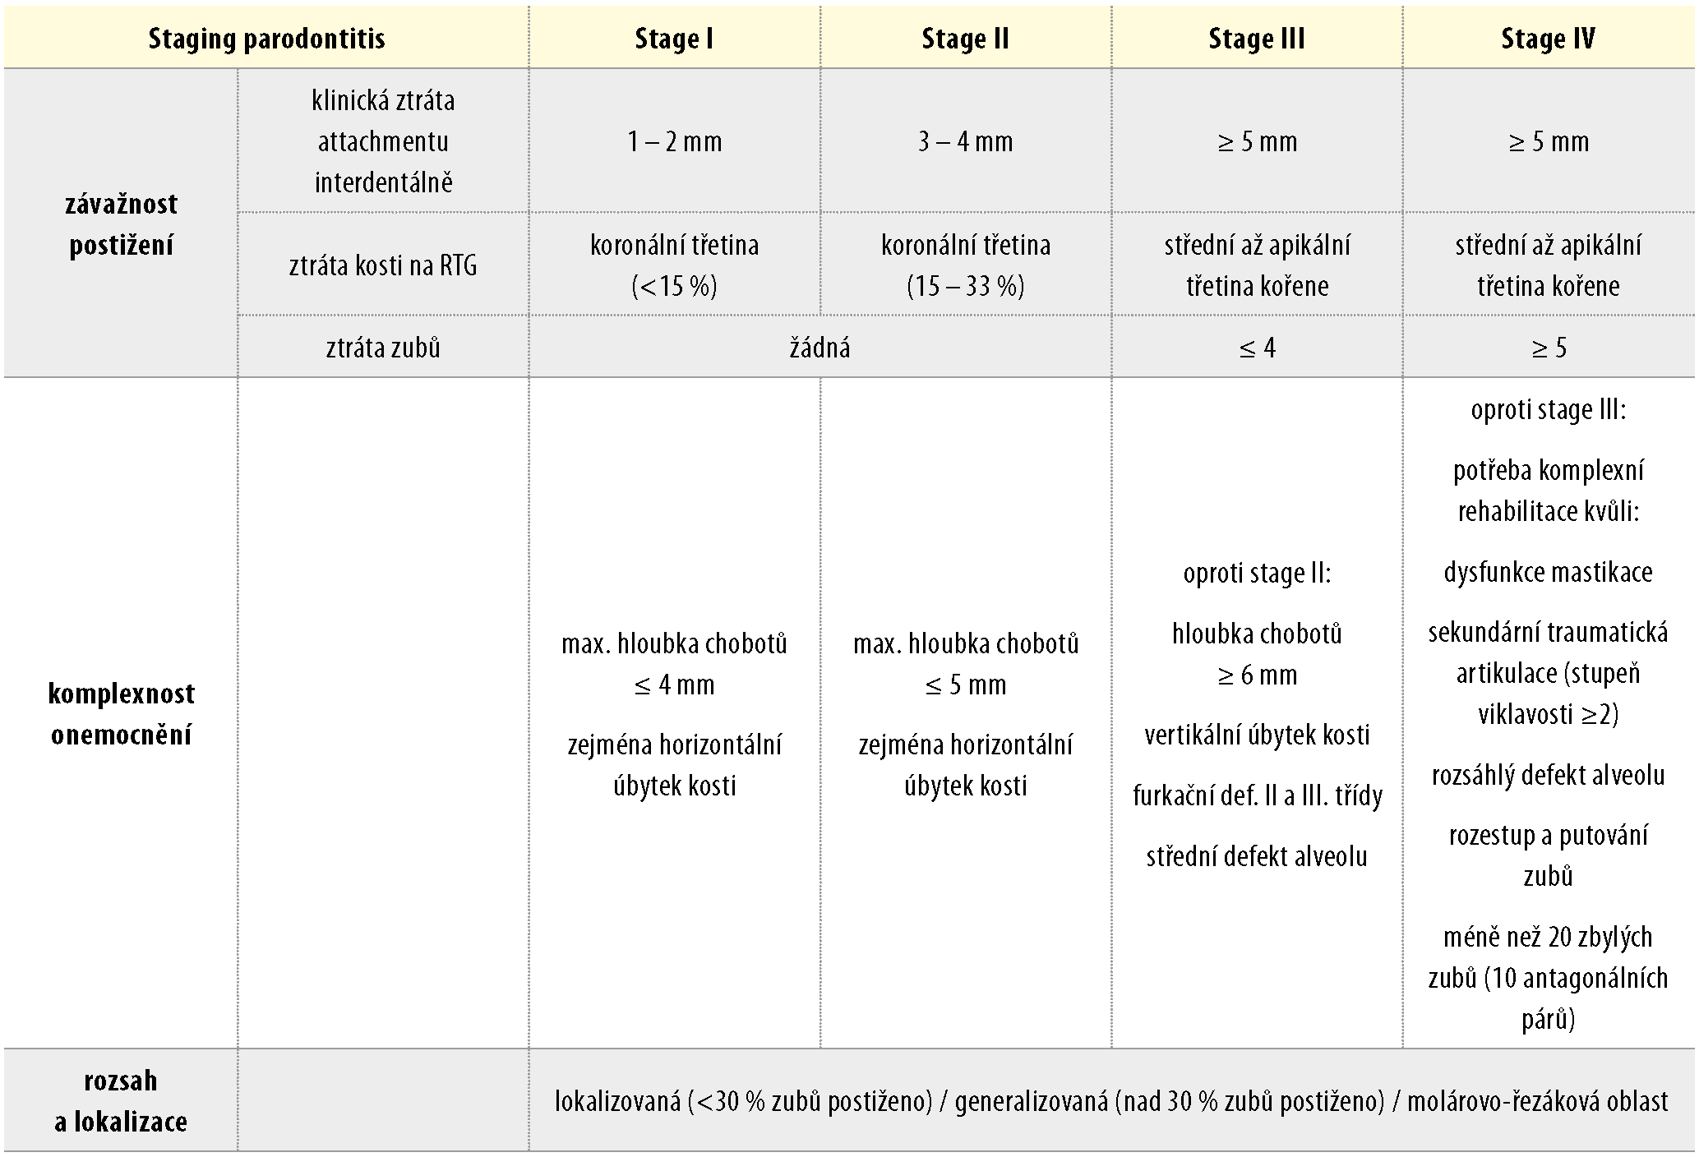
Staging
https://www.lks-casopis.cz/clanek/nova-klasifikace-parodontalnich-a-periimplantatovych-onemocneni/

Slide 19
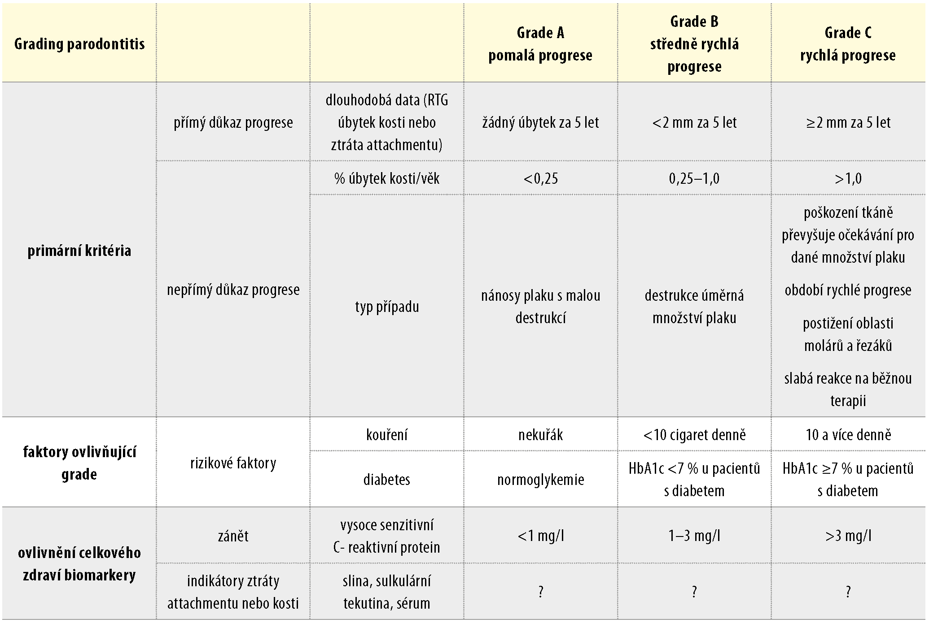
Grading
https://www.lks-casopis.cz/clanek/nova-klasifikace-parodontalnich-a-periimplantatovych-onemocneni/

Slide 20
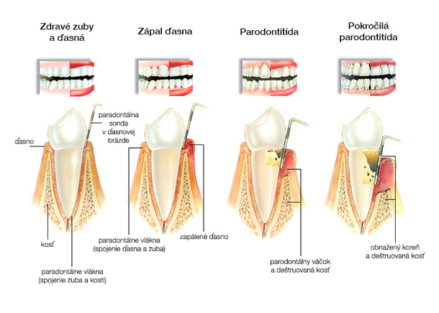
Parodontitída
Chronické zápalové ochorenie parodontu → deštrukcia tkanív
Hlavné faktory: bakteriálny plak, fajčenie, genetika, systémové choroby
Klinicky: krvácanie, vrecká, retrakcia, pohyblivosť zubov
Klasifikácia: podľa štádia a rozsahu
https://www.richard-jurkovic.sk/zuby/parodontoza-verzus-parodontitida/

Slide 21
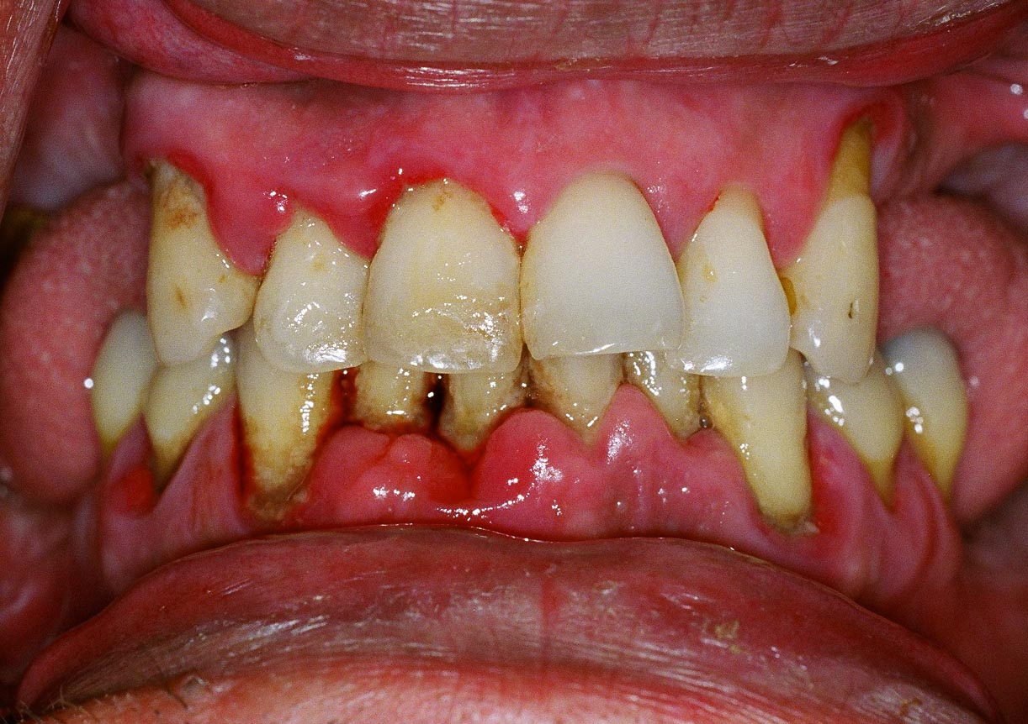
Periodontitis
inflammation of periodontium – gums, ligamentum, bone
Cause
bacteria, mycotic infection
Risk factors
poor hygiene – irritation by plague
genes?
diabetes
Signs and symptoms
redness and bleeding of gums
gum swelling
halitosis
uncovering of the teeth - deep pockets between the teeth
pain
„moving“ of the teeth, loose teeth

Slide 22
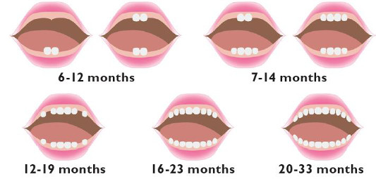
Disorders of odontogenesis

Slide 23
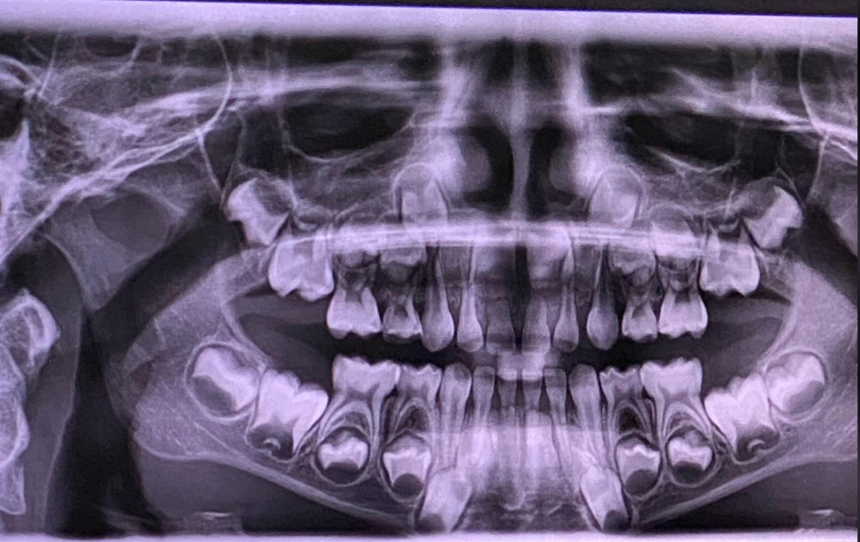
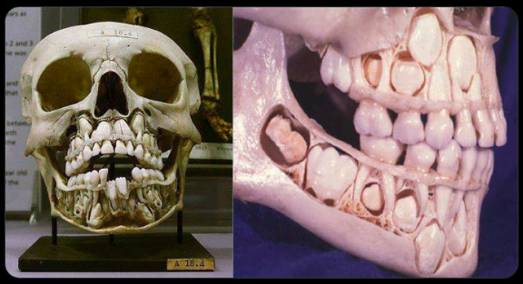
Teeth development
https://x.com/DrLindseyFitz/status/613433381137842176
https://www.reddit.com/r/oddlyterrifying/comments/17bfwvs/my_5_year_olds_dentist_xray_with_adult_teeth/

Slide 24
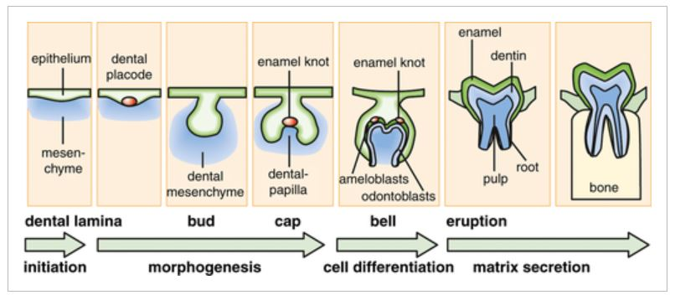
Teeth development
The process of development of teeth is a very complex process resulting from interactions between the ectoderm of the oral cavity, which gives rise to cells that produce enamel, and the neural crest ectomesenchyme which gives rise to the tooth structures other than enamel.

Slide 25
There are four stages in the development of the tooth germ:
Bud stage
Cap stage
Early bell stage
Late bell stage
STAGE/TIME SPAN | DESCRIPTION
Initiation stage/ sixth to seventh week | Ectoderm lining stomodeum gives rise to oral epithelium and then to dental lamina; adjacent to deeper ectomesenchyme, which is influenced by the neural crest cells. Both tissue types are separated by a basement membrane
Bud stage/ eighth week | Growth of dental lamina into bud shape that penetrates growing ectomesenchyme
Cap stage/ ninth to tenth week | Formation of tooth germ as enamel organ forms into cap shape that surrounds inside mass of dental papilla, with an outside mass of dental sac, both from the ectomesenchyme.
Bell stage/ eleventh to twelfth week | Differentiation of enamel organ into bell shape with four cell types and dental papilla into two cell types
Apposition stage/ varies per tooth | Dental tissue types secreted in successive layers as matrix
Maturation stage/ varies per tooth | Dental tissue types fully mineralize to mature form

Slide 26
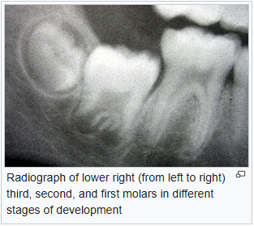
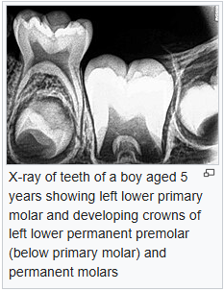
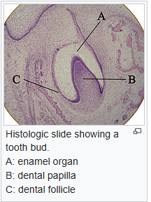
Teeth development
https://en.wikipedia.org/wiki/Human_tooth_development

Slide 27
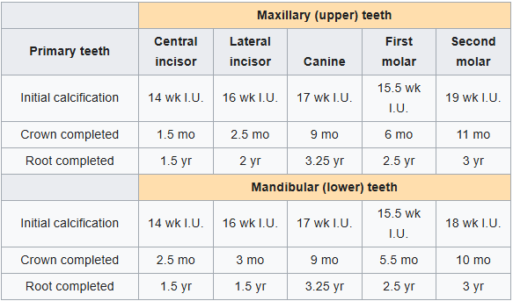
Teeth development
https://en.wikipedia.org/wiki/Human_tooth_development

Slide 28
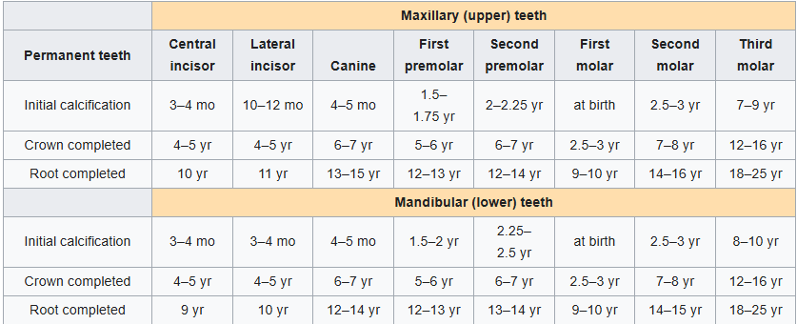
Teeth development
https://en.wikipedia.org/wiki/Human_tooth_development

Slide 29
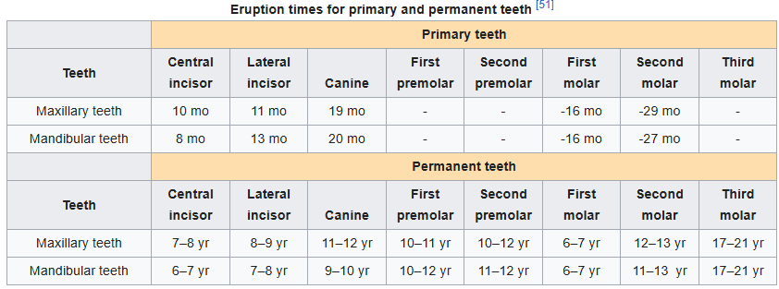
Teeth development
https://en.wikipedia.org/wiki/Human_tooth_development

Slide 30
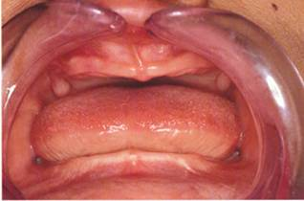
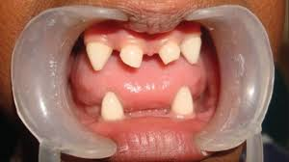
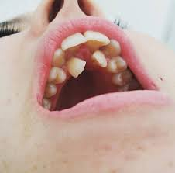
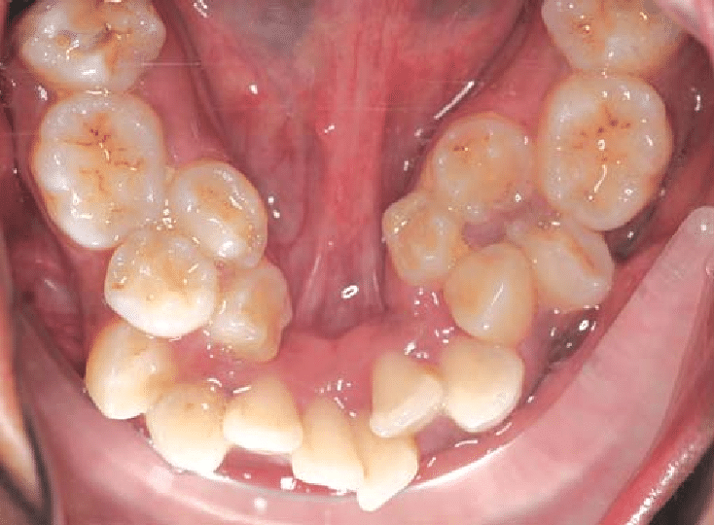
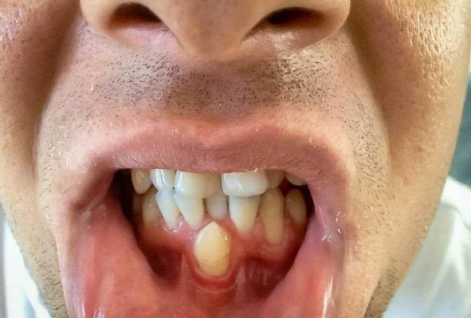
Disorders of tooth development and eruption
Anodontia
Absence of teeth Hypodontia
Oligodontia
Hyperdontia - supernumerary teeth

Slide 31
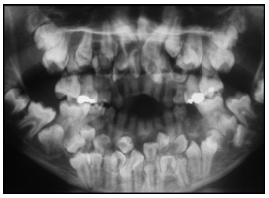
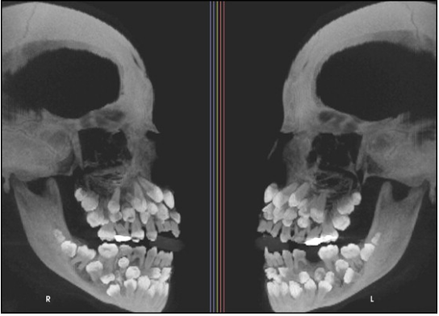
Hyperdontia
https://www.sciencedirect.com/science/article/pii/S088954061100583X

Slide 32
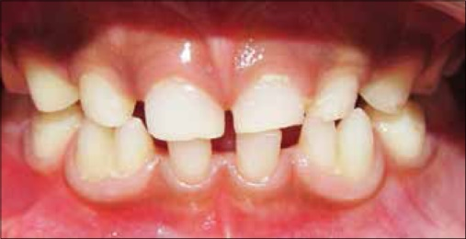
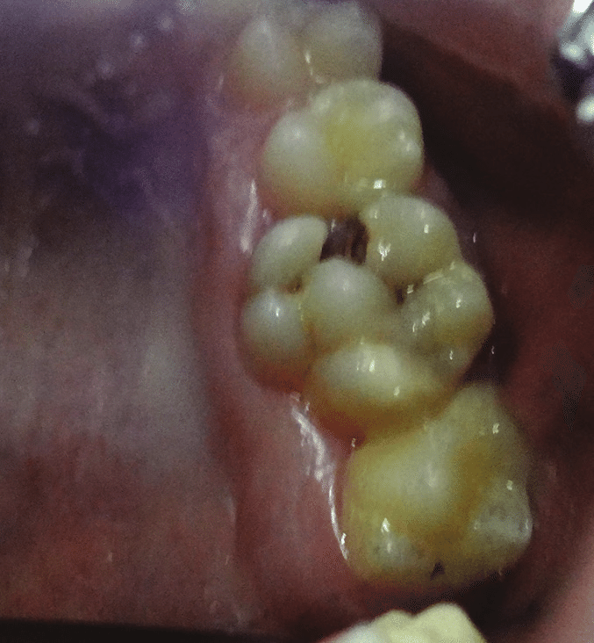
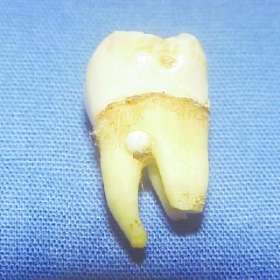
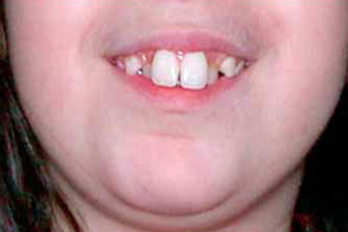
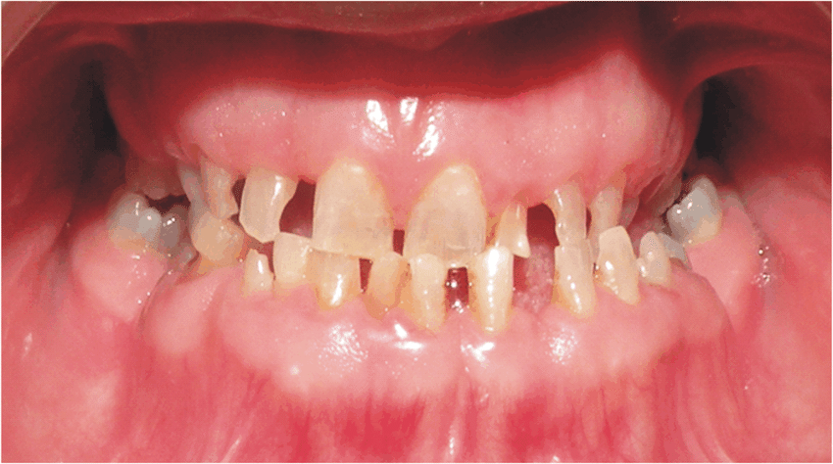
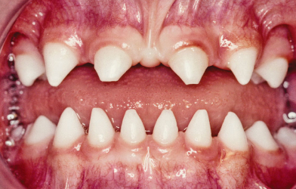
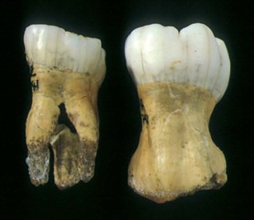
Disorders of tooth development and eruption
Abnormalities of size and form
Fusion of teeth
Dens evaginatus
Dens in dente
Enamel pearls
Macrodontia
Microdontia
Peg-shaped (conical) teeth
Supernumerary roots
Taurodontism

Slide 33
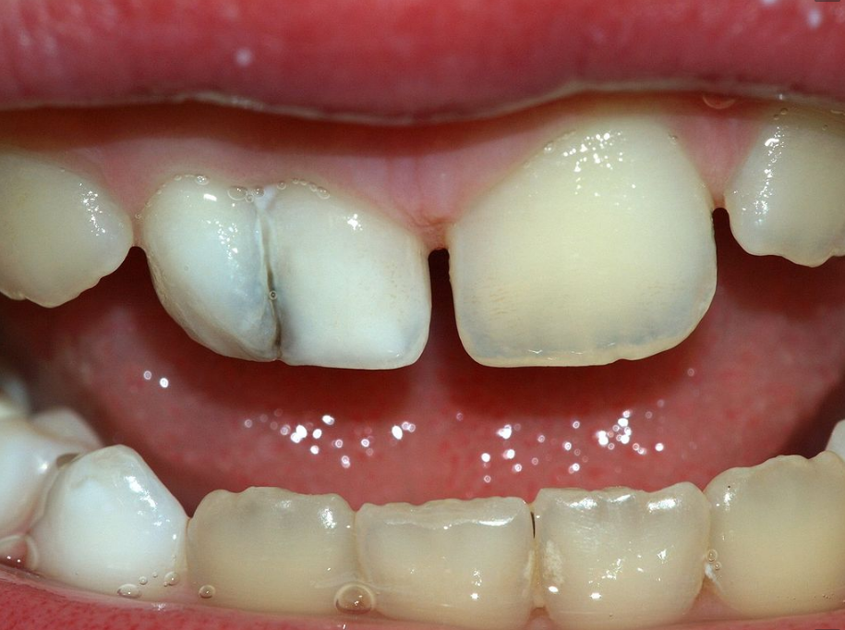
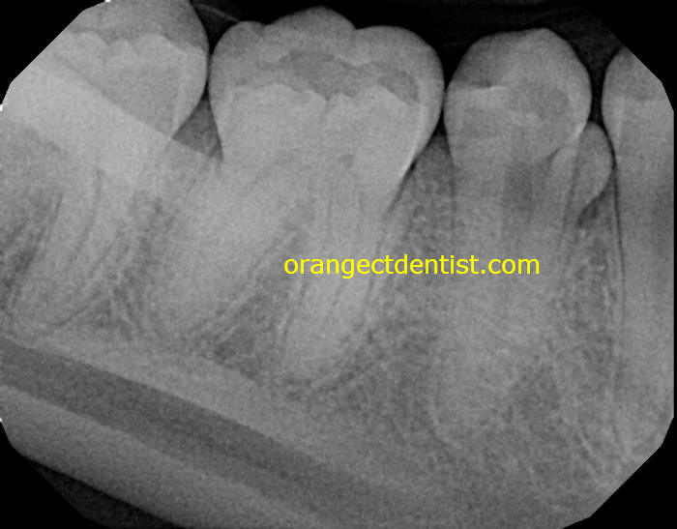
Abnormality veľkosti a tvaru
zrastené zuby (fussion)
gemination
https://en.wikipedia.org/wiki/Tooth_fusion
https://orangectdentist.com/dental-library/tooth-gemination/

Slide 34
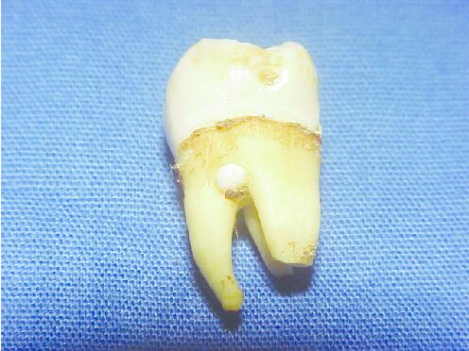
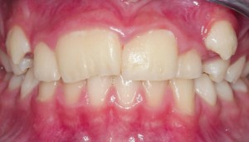
enamel pearls
macrodontia
https://www.thedentalarcade.com/blog/macrodontia/
https://www.researchgate.net/publication/287378482_Prevalence_and_microscopic_features_of_enamel_pearls_from_permanent_human_molars/figures?lo=1

Slide 35


Abnormality veľkosti a tvaru
dens evaginatus
dens in dente (invaginatus)
https://onlinelibrary.wiley.com/doi/10.1155/2015/393209
https://jungleroots.com/blog/exploring-dens-invaginatus-a-tooth-within-a-tooth/

Slide 36


microdontia
conical teeth
https://www.researchgate.net/publication/236081046_Lobodontia_The_unravelling_of_the_wolf_teeth/figures?lo=1
https://www.researchgate.net/publication/237581517_Oral_Findings_of_Ectodermal_Dysplasia_and_Literature_Review/figures?lo=1

Slide 37


taurodontism
supernumerary roots

Slide 38



Disorders of tooth development and eruption
Mottled teeth
Dental fluorosis
Disturbances of tooth formation
Aplasia and hypoplasia of cementum
Enamel hypoplasia
Hypocalcification of teeth
Hereditary disturbances in tooth structure
Amelogenesis imperfecta
Dentinogenesis imperfecta
Odontogenesis imperfecta

Slide 39

Amelogenesis imperfecta
Zriedkavá dedičná porucha vývoja zubnej skloviny
Postihuje mliečne aj trvalé zuby
Výskyt: približne 1 : 700 – 1 : 14 000
Typy podľa klinického obrazu a genetického pozadia
https://www.nature.com/articles/s41415-021-3329-9/figures/1

Slide 40
Amelogenesis imperfecta
Subtypy:
hypoplasia AI typ 1
hypomaturation AI typ II
hypocalcified AI typ III
hypomaturation/hypocalcified with taurodontism AI typ IV
Mutácie génov zodpovedných za tvorbu skloviny (AMELX, ENAM, MMP20, KLK4, WDR72…)
Porucha v tvorbe organickej matrix skloviny alebo v jej mineralizácii
Dôsledok: sklovina je tenká, mäkká, pórovitá alebo chýba
Dedičnosť: autozómovo dominantná, recesívna alebo viazaná na X chromozóm

Slide 41


Genetika subtypov
https://www.intechopen.com/chapters/88964

Slide 42


Genetika subtypov
https://www.intechopen.com/chapters/88964

Slide 43
Amelogenesis imperfecta
Farba: žltá, hnedá, sivá
Povrch: drsný, nerovný, ľahko sa odlamuje
Zvýšená citlivosť na teplo/chlad
Vyššie riziko zubného kazu a opotrebovania
Estetické a funkčné problémy

Slide 44

https://www.intechopen.com/chapters/88964

Slide 45

Dentinogenesis imperfecta
Dedičná porucha vývoja dentínu
Postihuje mliečne aj trvalé zuby
Dentin je abnormálne štruktúrovaný → oslabený zub
Prevalencia: cca 1 : 6 000 – 8 000
https://jada.ada.org/article/S0002-8177%2824%2900074-6/fulltext

Slide 46

Dentinogenesis imperfecta
Mutácie v génovom komplexe DSPP (dentin sialofosfoproteín)
Autozómovo dominantná dedičnosť
Môže byť súčasťou syndrómov: osteogenesis imperfecta, Ehlers-Danlos
Sporadické mutácie tiež možné
https://onlinelibrary.wiley.com/doi/full/10.1002/mgg3.375

Slide 47

Dentinogenesis imperfecta
Abnormálny vývoj odontoblastov → porucha ukladania dentínu
Hypomineralizácia a nepravidelná dentínová matrix
Znížená pevnosť, zlá väzba na sklovinu
Obliterácia pulpy a koreňových kanálikov
Rýchle opotrebovanie korunky zuba
https://www.intechopen.com/chapters/88964

Slide 48

Dentinogenesis imperfecta
Zuby sfarbené: modrosivé, jantárovo-hnedé, priesvitné
Korunky krátke, zubaté, ľahko sa odlamujú
Zvýšená kazivosť a citlivosť
Röntgen: zúžené alebo chýbajúce pulpy, krátke korene
Estetické a funkčné problémy už v detstve
https://www.intechopen.com/chapters/88964

Slide 49

Disorders of tooth development and eruption
Disturbances in tooth eruption
late
obstructed
premature

Slide 50


Disorders of tooth development and eruption
neonatal teeth
natal teeth
at birth
up to 1st month
https://www.researchgate.net/publication/285588021_Natal_and_neonatal_teeth_Literature_review_and_report_of_seven_cases_in_a_Nigerian_Tertiary_Hospital/figures?lo=1

Slide 51
Ústna dutina a jazyk

Slide 52

Ústna dutina a jazyk
Ústna dutina je vstupnou bránou ľudského organizmu.
Odzrkadľuje stav jednotlivých orgánov ľudského tela
Normálna sliznica dutiny ústnej je bledá, ružová, hladká
Zmeny znamenajú súbor odchýliek, ktoré sa odlišujú od normálneho vzhľadu a štruktúry, prítomného u zdravého jedinca
Interindividuálne a intraindividuálne zmeny
Vek, pohlavie, rasa
Fyziologické stavy (tehotenstvo, menopauza)
Imunita
Pridružené ochorenia
Lieky

Slide 53
Ústna dutina a jazyk
Podľa vzniku:
Vrodené a získané
Podľa priebehu
Akútne a chronické
Podľa prejavov:
Lokalizované (iba v ústnej dutine)
Systémové (asi 200 ochorení má ako jeden z príznakov zmeny v ústnej dutine)
Podľa etiológie:
Infekčné: Bakteriálne, mykotické, vírusové
Fyzikálne: Mechanické, tepelné, chemické
Autoimunitné ochorenia
Tumory-Benígne a malígne
Nutričné karencie (B,C vitamín)
Intoxikácie-iatrogénne lieky,
otravy ťažkými kovmi

Slide 54

Ústna dutina a jazyk
Podľa lokalizácie:
Zmeny pery
Zmeny sliznice dutiny ústnej a podnebných oblúkov
Zmeny zubov a ďasna
Zmeny jazyka
Zmeny tonzíl
Zmeny slinných žliaz
Patofyziologické:
Vrodené vývojové chyby
Zápal
Karencia
Leukoplakia a erytroplakia
Hyperpigmentácie

Slide 55



Ústna dutina a jazyk
Vrodené vývojové chyby
-na podklade kompletného alebo nekompletného neuzatvorenia rastových štrbín
Chemické alebo mechanické poškodenie počas intrauterinného vývoja
Nadmerný alebo neadekvátny vývoj niektorej časti skeletu DÚ
Genetický defekt (genetické syndrómy)

Slide 56
Ústna dutina a jazyk
Diagnóza
- Anamnéza-rodinná, osobná
- Pracovné prostredie
- Fyzikálne vyšetrenie
- Laboratórne vyšetrenia
KO s diferenciálnym rozpočtom,
hemostáza, FW, základná biochémia, hCG na graviditu, anémia,
toxikológia, stery, výtery, herpetické vírusy, endokrinológia, autoprotilátky, onkomarkery,
CT/MR hlavy
-konziliárne vyšetrenia
-ORL, genetika, GIT

Slide 57
Ústna dutina a jazyk
Podľa lokalizácie:
Zmeny pery
Zmeny sliznice dutiny ústnej a podnebných oblúkov
Zmeny zubov a ďasna
Zmeny jazyka
Zmeny tonzíl
Zmeny slinných žliaz

Slide 58




Zmeny pier
Vrodené anomálie
Rázštepy perí – cheiloschisis
-Postihnutie hornej pery (1:1 000)
-Porucha zrastu 1. žiabrového oblúku s čelným laterálnym výbežkom
-Rôzny stupeň závažnosti, jednostranný alebo obojstranný
-Cheilognathopalatoschisis – postihnutie perí, podnebia aj čeľuste
-Cheilognatoschisis
pri rozsiahlych defektoch postihnutia aj hornej čeľuste
-Cheilopalatoschisis – rázštep perí a podnebia, uni- a bilater.
-Palatoschisis – postihnuté je len podnebie
-Coloboma labii – neúplny rázštep perí
-Labium leprinum (zajačí pysk) rázštep presahujúci peru až k nosnému otvoru

Slide 59




Zmeny pier
Zväčšené pery, edémy (makrochelia)
-akromegália
-Downov syndróm
-Alergická reakcia
-kongenitálna novorodenecká hypotyreóza
-kozmetika, úder, lieky potraviny
-Melkerssonov-Rosenthalov sy
(n. trigeminus obrna, lingua plicata)

Slide 60
Ústna dutina a jazyk
Podľa lokalizácie:
Zmeny pery
Zmeny sliznice dutiny ústnej a podnebných oblúkov
Zmeny zubov a ďasna
Zmeny jazyka
Zmeny tonzíl
Zmeny slinných žliaz

Slide 61
Sliznica DÚ, podnebné oblúky a mandle
Vrodené
Fordyceova choroba
(heterotopia mazových apokrinných žliaz)

Slide 62
Ústna dutina a jazyk
Podľa lokalizácie:
Zmeny pery
Zmeny sliznice dutiny ústnej a podnebných oblúkov
Zmeny zubov a ďasna
Zmeny jazyka
Zmeny tonzíl
Zmeny slinných žliaz

Slide 63




Zuby, skelet DÚ a ďasná
Palatoschisis
-rázštep tvrdého podnebia
Uranoschisis
-rázštep mäkkého podnebia
-huhňavá reč (rinolalia)
Gnatoschisis
-rázštep čeľuste
Makrostomia
Mikrostomia
-výrazne malá dutina ústna
Makrognatia-brada
Mikrognatia
Makroglosia-jazyk

Slide 64




Slide 65




Zuby
Hutchinsonove zuby (lues)
-vykrojené rezacie plochy
-vrodený lues
Žlté zuby (TTC)
Kariézne zuby,
defektné, slabé
-výživa, hygiena, deficit D
Zubný plak
-usadeniny biele až žltohnedé po okrajoch alveolárnych výbežkoch
-zbytky jedla, baktérie
Zubný kameň
-zatvrdnutie zubného plaku
-nedostatočná hygiena
-odhalovanie zubných krčkov
-parodontitída, parodontóza

Slide 66



Gingíva
Epulis
-benígny, polyploiný útvar
-solitárna lézia, rôzna histológia
-u tehotných
https://www.elsevier.es/en-revista-revista-portuguesa-estomatologia-medicina-dentaria-e-cirurgia-maxilofacial-330-articulo-treatment-epulis-fissuratum-with-carbon-dioxide-laser-S1646289011000057#imagen-8

Slide 67
Ústna dutina a jazyk
Podľa lokalizácie:
Zmeny pery
Zmeny sliznice dutiny ústnej a podnebných oblúkov
Zmeny zubov a ďasna
Zmeny jazyka
Zmeny tonzíl
Zmeny slinných žliaz

Slide 68



Jazyk-povrch
Lingua plicata
Patologicky rozbrázdený, nebolestivý
Na podklade vývojovej poruchy
Downov syndróm
Melkersson-Rosenthal

Slide 69


Jazyk-povrch
Lingua geographica
Červené vyhladené mapovité ložiská s bielym okrajom
Benígne etiologicky nejasné
Psoriáza
Reiterova spondylartritída (uretritída, konjuktivitída, artritída)

Slide 70


Jazyk-veľkosť
Makroglosia
Nápadne zväčšený
Genetické syndrómy
Dowvov syndróm
Kretenizmus (jód↓)
Akromegália
Amyloidóza
Myxedém
Akútne pri alergickej reakcii
Lokálne nádory (hemangiom atď))
Cysty jazyka
Ductus tyreoglossus

Slide 71


Mikroglosia
zriedkavý defekt
referovaných bolo len 50 prípadov celosvetovo
https://www.youtube.com/watch?v=V6RJFa1tHxI
https://www.researchgate.net/publication/332409240_HUTCHINSON-GILFORD_PROGERIA_SYNDROME_A_RARE_CASE_REPORT/figures?lo=1

Slide 72

Ankyloglosia
vrodená abnormalita
spôsobuje zníženú mobilitu jazyka
rôzny rozsah, od jemného mukózneho spojenia až po úplný zrast so spodinou ústbej dutiny
príčina neznám
stav spájaný s:
X-linked cleft palate syndrome
Kindler syndrome
Opitz syndrome
Van Der Woude syndrome
https://en.wikipedia.org/wiki/Ankyloglossia#/media/File:Frenulum_linguae.jpg

Slide 73
Ústna dutina a jazyk
Podľa lokalizácie:
Zmeny pery
Zmeny sliznice dutiny ústnej a podnebných oblúkov
Zmeny zubov a ďasna
Zmeny jazyka
Zmeny tonzíl
Zmeny slinných žliaz

Slide 74


Poruchy sekrécie slin
Xerostómia
-suchosť v ústach napriek nadmernej tvorbe slín v dôsledku evaporácie
-zníženie tvorby slín
-suchosť sliznice
-zvýšený sklon k vzniku a šírenia infekcie
-tvorba ulcerácií
-tvorba zubného kazu
-zhoršuje prehĺtanie potravy, trávenie
-zhoršená artikulácia
Sialorrhoe (ptyalizmus)
-zvýšená, nadmerná tvorba

Slide 75


Sjôgrenov syndróm
Primárna forma -Sjôgrenova choroba
Sekundárna forma -Sjôgrenov syndróm
Spolu s inými autoimunitnými och.
Chronické zápalové ochorenie
↓ funkcia exokrinných žliaz
Plazmocelulárna infiltrácia
Porucha sekrécie slinných a slzných žliaz
Xerostómia a xeroftalmia
Cudzie teleso v oku, začervenanie spojoviek, fotosenzitivita, únana očí, pocit filmu v zornom poli
Priľnavosť jazyka, fisúry jazyka, angulárna cheilitída, ťažkosti pri prehĺtaní suchej potravy, dysfágia, achlórhydria, porucha pankreasu, suchosť nosa, epistaxa, ričasté rinofaringitídy, zaľahnutie otitída,
extraglandulárne príznaky:
Kožná vaskulitída, Raunaudov fenomén, neuropatie, artritídy, opuchy slinných žliaz, uzlinový syndróm, alopécia
Suchá keratokonjuktivitída

Slide 76




Slide 77

Prognácia
Patologické vysunutie dolnej čeľuste pred hornú (mandibulárna prognácia)
• Význam pre stomatológiu:
- funkčné poruchy zhryzu
- estetické dôsledky
- komplikácie pri reči a žuvaní
https://www.researchgate.net/publication/329384425_Surgery_first_Which_protocols_for_which_results/figures?lo=1&utm_medium=&utm_campaign=
Consultant patient for mandibular prognathism, preoperative photographs.
The orthodontic phase has just begun with a very satisfactory esthetic result at 1 month after surgery

Slide 78

Prognácia
• Genetické faktory: dedičné vzorce rastu čeľustí
• Rastové poruchy: disproporcia medzi hornou a dolnou čeľusťou
• Environmentálne faktory:
- funkčné zvyky (napr. protrúzia jazyka)
- vplyv traumy alebo ochorení počas rastu
• Často multifaktoriálna etiológia
https://en.wikipedia.org/wiki/Prognathism?utm_source=chatgpt.com

Slide 79

Prognácia
Ortopedické a estetické prejavy:
- predkus dolnej čeľuste
- konkávny profil tváre
• Funkčné poruchy:
- obtiažne hryzenie potravy
- poruchy artikulácie
- žuvacie dysfunkcie
• Stomatologické znaky:
- krížový zhryz
- opotrebovanie zubov
- asymetrie
https://www.researchgate.net/publication/317253828_A_fixed_partial_appliance_approach_towards_treatment_of_anterior_single_tooth_crossbite_Report_of_two_cases/figures?lo=1&utm_source=chatgpt.com&utm_medium=&utm_campaign=
Case 1: Preoperative intraoral photograph showing crossbite irt 11. (a) Frontal view, (b) maxillary occlusal view, (c) right lateral view in occlusion, (d) left lateral view in occlusion.

Slide 80

Prognácia
•Podľa rozsahu:
- mierna
- stredná
- ťažká
• Podľa pôvodu:
- mandibulárna (zväčšenie alebo posun mandibuly)
- maxilárna (retrúzia hornej čeľuste)
- kombinovaná forma
• Podľa symetrie:
- symetrická
- asymetrická
https://my.clevelandclinic.org/health/diseases/22872-prognathism?utm_source=chatgpt.com

Slide 81

Retrognácia
Abnormálne spätné posunutie dolnej alebo hornej čeľuste voči normálnemu profilu
Význam pre stomatológiu:
Funkčné poruchy zhryzu
Estetické dôsledky (profil tváre)
Ovplyvnená artikulácia a žuvanie
https://en.wikipedia.org/wiki/Retrognathism

Slide 82
Retrognácia
Genetické faktory: Dedičné vzorce rastu čeľustí.
Rastové poruchy: Nedostatočný rast mandibuly alebo maxily.
Environmentálne faktory:
Zvyky počas rastu (napr. dlhodobé dýchanie ústami).
Trauma alebo ochorenia ovplyvňujúce rast čeľustí.
Multifaktoriálna etiológia

Slide 83

Retrognácia
Ortopedické a estetické prejavy:
Zúžený alebo konkávny profil (pri mandibulárnej retrognázii).
Odsun hornej čeľuste pri maxilárnej retrognázii.
Funkčné poruchy:
Obtiažnosť hryzenia potravy.Artikulačné problémy.
Zvýšené riziko temporomandibulárnej dysfunkcie.
Stomatologické znaky:
Krížový alebo hlboký zhryz.
Opotrebovanie zubov.
Asymetria.
https://www.researchgate.net/publication/329079161_Severity_of_Retrognathia_and_Glossoptosis_Does_Not_Predict_Respiratory_and_Feeding_Disorders_in_Pierre_Robin_Sequence/figures?lo=1&utm_medium=&utm_campaign=

Slide 84
Retrognácia
Podľa postihnutej čeľuste:
Mandibulárny retrognatizmus (dolná čeľusť posunutá dozadu).
Maxilárny retrognatizmus (horná čeľusť posunutá dozadu).
Kombinovaná forma.
Podľa rozsahu: Mierny – stredný – závažný.
Podľa symetrie: Symetrický – asymetrický

Slide 85

Osteogenesis imperfecta
OI je heterogénna skupina genetických ochorení spôsobených defektom kolagénu typu I, vedúca k zvýšenej lomivosti kostí, deformáciám a dentálnym abnormalitám
~1:15 000–20 000 živonarodených
Význam pre stomatológiu:
Zvýšená fragilita maxilárnej a mandibulárnej kosti
Dentálne abnormality (dentinogenesis imperfecta, abnormálna morfológia zubov)
Zvýšené riziko komplikácií pri stomatologických zákrokoch
https://link.springer.com/article/10.1007/s00223-024-01293-2?utm_source=chatgpt.com

Slide 86

Osteogenesis imperfecta
Mutácie COL1A1 alebo COL1A2 → abnormálny alebo znížený kolagén typu I
Kolagén typu I = hlavná bielkovina kostí, dentínu a periodontálnych tkanív
väčšinou autosomálne dominantná, vzácne recesívna forma
Patofyziológia:
Znížená pevnosť kostnej matrice → časté zlomeniny, deformity
Abnormálna mineralizácia dentínu → dentinogenesis imperfecta
Zvýšená krehkosť čelustí a alveolárnej kosti → riziko pri extrakciách
Na molekulovej úrovni:
znížená produkcia normálneho kolagénu (haploinsuficiencia) alebo
produkcia abnormálneho kolagénu (dominantne negatívny efekt)
nestabilný tropokolagén → abnormality kostnej mikroarchitektúry
https://onlinelibrary.wiley.com/doi/10.1111/odi.14599?utm_source=chatgpt.com

Slide 87

Osteogenesis imperfecta
Systémové prejavy:
Časté zlomeniny pri minimálnom traume
Modré alebo sivé skléry
Progresívna strata sluchu (otoskleróza)
Skorá osteoporóza, deformity kostí, skrátená postava
Svalová hypotónia, laxita kĺbov, skolióza
Hyperlaxita kĺbov, predčasná osteoporóza
Stomatologické prejavy:
Dentinogenesis imperfecta (DI): modrasté, sivé alebo priehľadné zuby, korunky krátke a krehké
Predčasné opotrebovanie zubov, zvýšená kazivosť
Abnormálna morfológia korunky a koreňa
Zvýšené riziko zlomenín alveolárnej kosti pri extrakcii
Možné oneskorenie erupcie zubov, atypická erupcia
https://www.researchgate.net/figure/Reproduced-from-20-21_fig3_342156020?utm_source=chatgpt.com

Slide 88
Osteogenesis imperfecta
Sillence klasifikácia (1979) – základ:
Novšie typy V–XXI: genetická variabilita, rôzne klinické prejavy, nie vždy s DI
Typ | Závažnosť | Systémové príznaky | Stomatologické prejavy
I | Mierna | Mierne deformity, modré skléry, normálna výška | Zriedkavé DI, často normálne zuby
II | Perinatálna letálna | Ťažké deformity, intrauterinné zlomeniny | DI často prítomná
III | Ťažká, progresívna | Krátka postava, výrazné deformity | DI veľmi častá, krehké zuby
IV | Stredná | Mierne deformity, normálne skléry | Premenné DI, zvýšená krehkosť zubov

Slide 89

Osteogenesis imperfecta
An 11.5-year-old girl with osteogenesis imperfecta (OI) type III and dentinogenesis imperfecta (DGI; patient no. 10). Six premolars are missing congenitally. Circles mark the sites of missing germs
https://www.researchgate.net/publication/350215529_Abnormalities_in_Tooth_Formation_after_Early_Bisphosphonate_Treatment_in_Children_with_Osteogenesis_Imperfecta/figures?lo=1&utm_source=chatgpt.com&utm_medium=&utm_campaign=

Slide 90

Ehlersov - Danlosov syndróm
Genetická porucha spojivového tkaniva
Heterogénne dedičné poruchy kolagénu a ECM
Incidencia: 1 : 5 000 – 20 000
Význam pre stomatológiu:
- fragilná sliznica
- krvácanie
- poruchy hojenia
- dentálne abnormality
In all affected children the attached gingiva is missing, and the thin and fragile mucosa extends to the free gingival margin and the interdental papillae. The free gingival margin and the papillae are normally keratinized and “thick.” In most individuals the generalized lack of attached gingiva is very clear on the photographs due to the extraordinary thin and translucent mucosa with increased vascular visibility (a, c, d, e, h, j, k); in one child A1 (i) it could only be diagnosed clinically by rolling the mucosa with a probe gently to the gingival margin. Gingival recession with exposed dental roots (= receding gums) was present in children C2 and F1 (a, b). Gingival recession, likely attributable to physiological dentition change, was seen near primary teeth of individuals D2, C2, E1, A1 (d, f, h, i). Gingival inflammation recognizable as red and edematous tissues due to insufficient oral hygiene and a hyperinflammatory reaction typical for pEDS was a frequent finding (b, c, d, e, f, h, j, l).
https://www.nature.com/articles/s41436-020-00985-y?utm_source=chatgpt.com

Slide 91

Ehlersov - Danlosov syndróm
Mutácie génov: COL5A1, COL5A2, COL3A1, COL1A1, COL1A2, iné ECM proteíny
• Dedičnosť: väčšinou autozomálne dominantná, niektoré recesívne
• Patofyziológia:
- defektná syntéza alebo štruktúra kolagénu
- oslabená pevnosť kože, ciev, kĺbov, periodontia
https://www.researchgate.net/publication/223973801_Oral_phenotype_and_scoring_of_vascular_Ehlers-Danlos_syndrome_a_case-control_study/figures?lo=1&utm_medium=&utm_campaign=
Periodontal characteristics of vascular Ehlers–Danlos syndrome (vEDS). Both gingival and oral mucosa appear very thin (A). Oral mucosa showed signs of spontaneous intramucosal bleeding as a likely consequence of increased fragility. Periodontal probing provoked excessive gingival bleeding (B). Assessment of gingival thinness was made by measuring levels of translucency on a scaled probe (C). Papyraceous aspect of the gingival tissue under periodontal probe pressure and decreased stippling (D). Comparison of gingival thinness (E) and gingival bleeding on probing (F) in patients with vEDS and healthy controls. ****p<0.001

Slide 92

Ehlersov - Danlosov syndróm
Klasifikácia (2017):
13 typov (najdôležitejšie cEDS, hEDS, vEDS, pEDS)

Slide 93

Ehlersov - Danlosov syndróm
Koža: hyperelastická, tenká, krehká, atrofické jazvy
• Kĺby: hypermobilita, luxácie, bolesť
• Cievy: fragilita, riziko ruptúry (vaskulárny typ)
• Iné: modriny, skolióza, svalová slabosť
Oral features. a Intraoral radiograph of individual B:IV-10 at age 32 years. Notice severe periodontal bone loss in the lower jaw, especially teeth no. 44, 45, and 34, 35. b Intraoral photographs at age 34 years. Teeth no. 34 to 36 have been lost. Severe gingival recession (exposed tooth roots) and lack of attached gingiva with mucosa extending to the gingival margins is specific for periodontal EDS
https://link.springer.com/article/10.1007/s10048-018-0560-x?utm_source=chatgpt.com

Slide 94

Ehlersov - Danlosov syndróm
Orálna sliznica: fragilná, ľahko krvácajúca, hojenie predĺžené
• Periodontium:
- agresívna periodontitída (pEDS)
- strata alveolárnej kosti
• Zuby:
- abnormálna morfológia korún a koreňov
- riziko mikrodontie, nadpočetných zubov
• Ďalšie prejavy: hematómy, ulcerácie
https://www.researchgate.net/publication/309199758_Periodontal_Ehlers-Danlos_Syndrome_Is_Caused_by_Mutations_in_C1R_and_C1S_which_Encode_Subcomponents_C1r_and_C1s_of_Complement/figures?lo=1&utm_medium=&utm_campaign=
Oral Features of Periodontal EDS (A) Gingival tissues of a non-affected control child (1:V-1). The gingiva is subdivided into the non-attached free gingival margin (FG), the attached gingiva (AG), and the interdental papilla (IP). The gingival epithelium is keratinized and performs a protective function during mastication. The attached gingiva is tightly bound to the periostum via collagen structures. The border between attached gingiva and alveolar mucosa (AM) is the mucogingival junction (MGJ). The oral mucosal epithelium is non-keratinized and only loosely connected to the periostum; therefore, it is more fragile. (B and C) Gingival tissues of an affected child (1:V-2) (B) and of an affected adult (1:IV-1) (C). The attached gingiva is missing; the oral mucosa extends to the free gingival margin and the interdental papillae. (D) Dental radiograph of a non-affected individual (1:IV-4). The alveolar crest is the most cervical rim of the alveolar bone (arrow); in health, it is located approximately 1 mm apical to the cemento-enamel junction (border between dental crown and root). (E) Dental radiograph of an affected individual 1:IV-2, aged 24 years. Notice periodontal bone loss (BL) in the lower jaw. The alveolar crest is now located more apically.

